Slide 1
解构赋值
单击此处添加副标题
张瑾
2020/6/23

Slide 2
每日一词

Slide 3

01.
解构赋值
02.
单击此处添加文本具体内容
03.
单击此处添加文本具体内容
04.
单击此处添加文本具体内容
05
单击此处添加文本具体内容
目录

Slide 4
数组解构赋值
01
单击此处添加文本具体内容

Slide 5
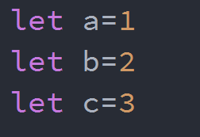
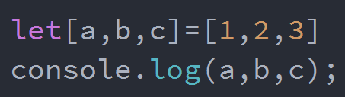
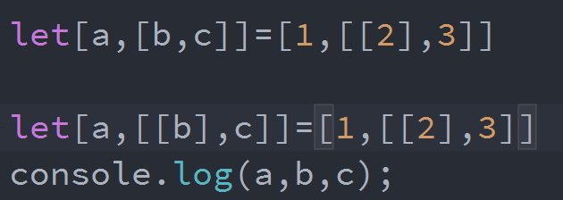
解构赋值
ES6 允许按照一定模式，从数组和对象中提取值，对变量进行赋值，这被称为解构。
思考：

Slide 6
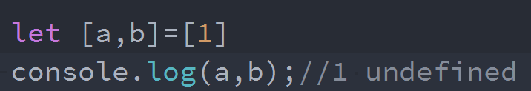
解构赋值
如果解构不成功，则返回undefined.
思考：let [a, [b], d] = [1, [2, 3], 4];
使用解构赋值可以简单实现变量的交换
let a = 1; let b = 2; 输出a=2,b=1;
[a,b] = [b,a];

Slide 7
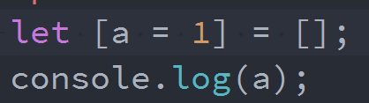
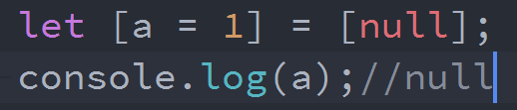
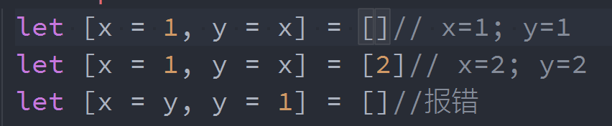
解构赋值默认值
解构赋值允许默认值。如果解构匹配的值严格等于undefined，则执行默认值，否则按照新值赋值。
默认解构也可以设置变量的值为默认值，前提是这个变量必须声明过

Slide 8
对象解构赋值
02
单击此处添加文本具体内容

Slide 9
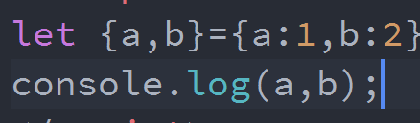
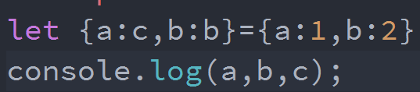
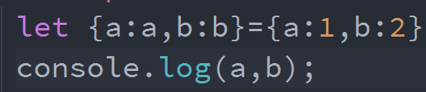
对象解构赋值
对象的解构和数组的解构有些不同，对象的解构中的变量名和赋值中的对象的键名必须一致。
对象的解构赋值的内部机制，是先找到同名属性，然后再赋给对应的变量。真正被赋值的是后者，而不是前者。

Slide 10
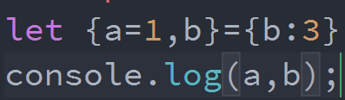
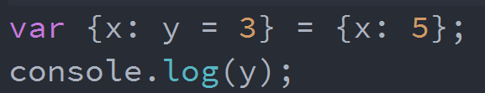
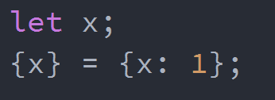
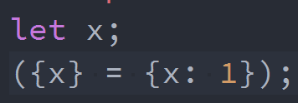
对象解构赋值
对象的解构也可以设置默认值。原理和数组的解构原理一样。如果该变量的赋值为undefined，则执行默认值。
前面是错误写法，这样写，会识别为一个块级作用域哦！所以要用一个括号给括起来才可以正确解构

Slide 11
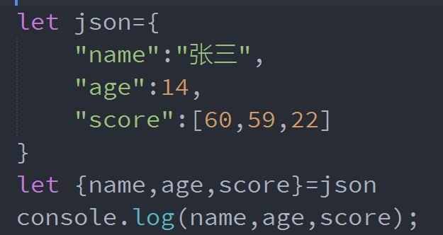
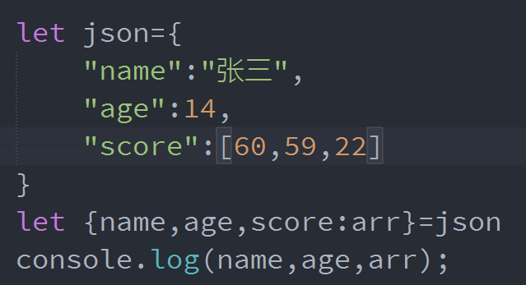
对象解构赋值
运用这个原理我们可以解析json

Slide 12
字符串的解构
03
单击此处添加文本具体内容

Slide 13
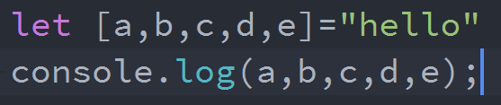
字符串的解构
字符串解构，和数组解构类似，会把后面的字符串拆成类似数组的形式，再解构。

Slide 14
布尔值和数字的解构赋值
04
单击此处添加文本具体内容

Slide 15
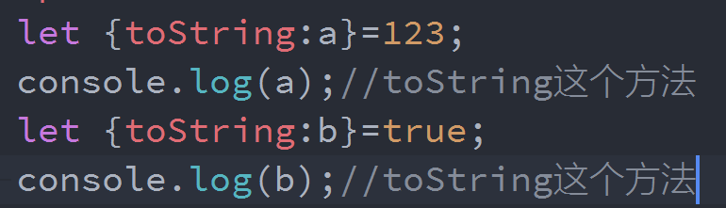
布尔值和数字的解构赋值
对于数字和布尔值，解构的话，会先转换成对象再进行解构。用的少，了解即可。

Slide 16
函数的解构
05
单击此处添加文本具体内容

Slide 17
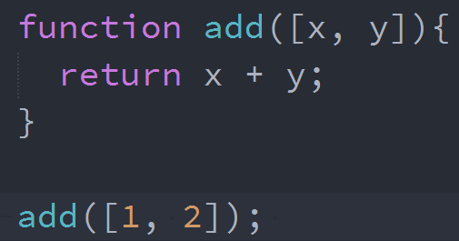
函数的解构
函数的参数也可以解构

Slide 18
总结
06
单击此处添加文本具体内容

Slide 19
总结
单击此处添加文本具体内容，简明扼要的阐述您的观点。根据需要可酌情增减文字，以便观者准确的理解您传达的思想。

Slide 20
作业
1.

Slide 21
Thanks

